Slide 1



TIẾNG VIỆT 1

Slide 2




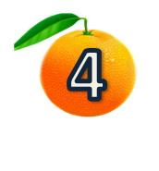

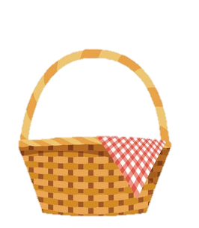


HÁI CAM
Đi tới bài học

Slide 3
bờ hồ
Notes:
GV click vào quả cam để quay về trang đầu và chơi tiếp nhé!

Slide 4
lễ độ
Notes:
GV click vào quả cam để quay về trang đầu và chơi tiếp nhé!

Slide 5
kì lạ
Notes:
GV click vào quả cam để quay về trang đầu và chơi tiếp nhé!

Slide 6
Bé bị ho. Bà đã có lá hẹ.
Notes:
GV click vào quả cam để quay về trang đầu và chơi tiếp nhé!

Slide 8

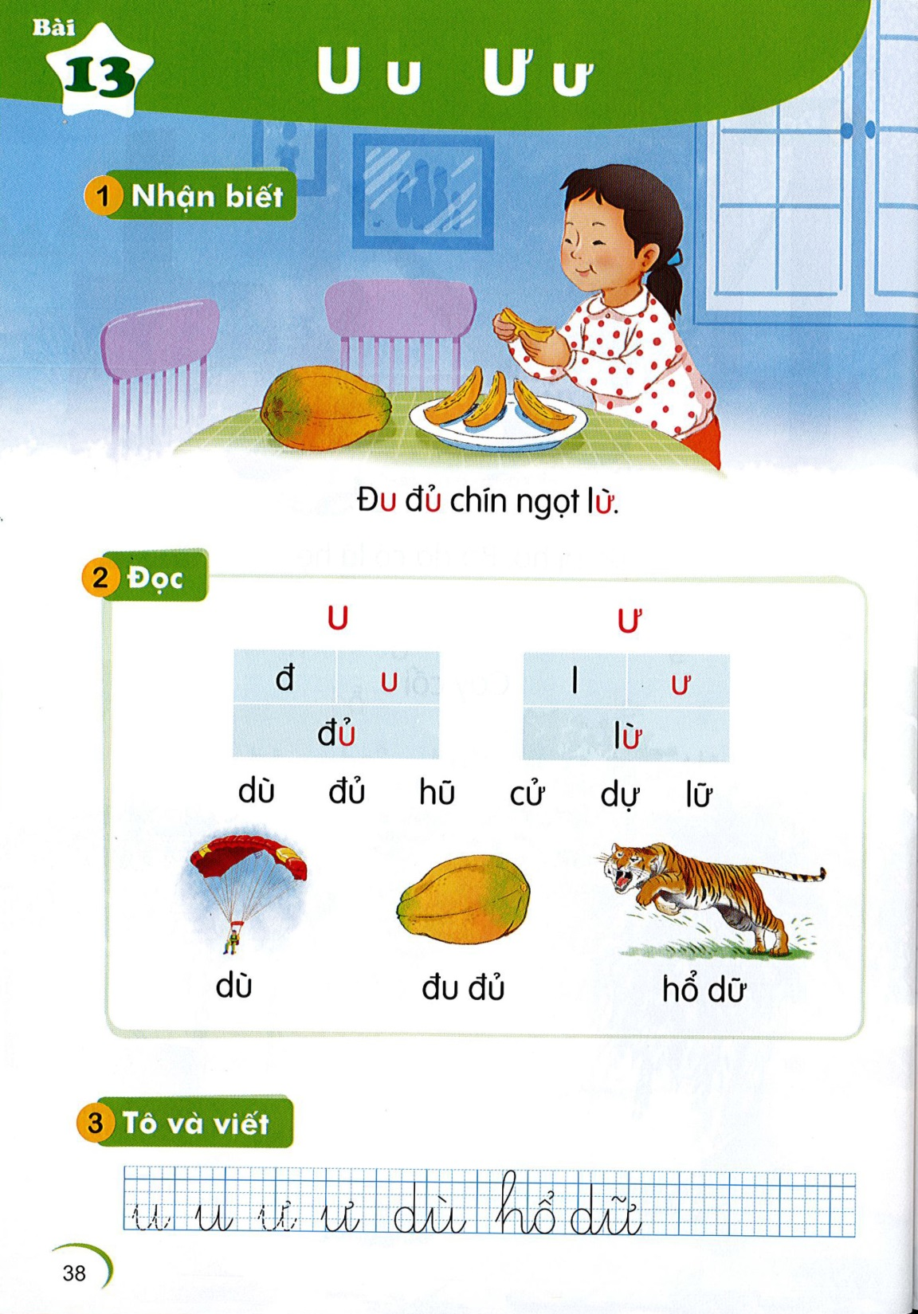
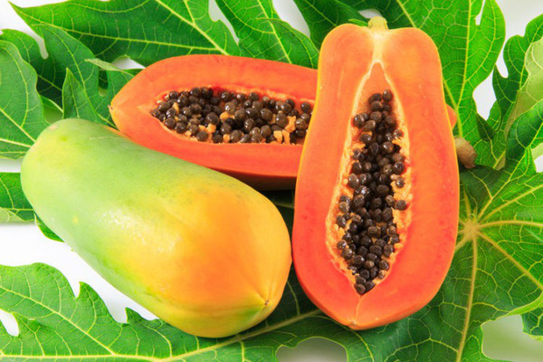
U u Ư ư
13
BÀI
Nhận biết
2
ư
Đu đủ chín ngọt lừ.
u
u

Slide 9
Đọc
3
u
ư
đ
u
l
ư
đủ
lừ
u
ư
u
u
u
ư
ư
ư
dù
đủ
hũ
cử
dự
lữ

Slide 10


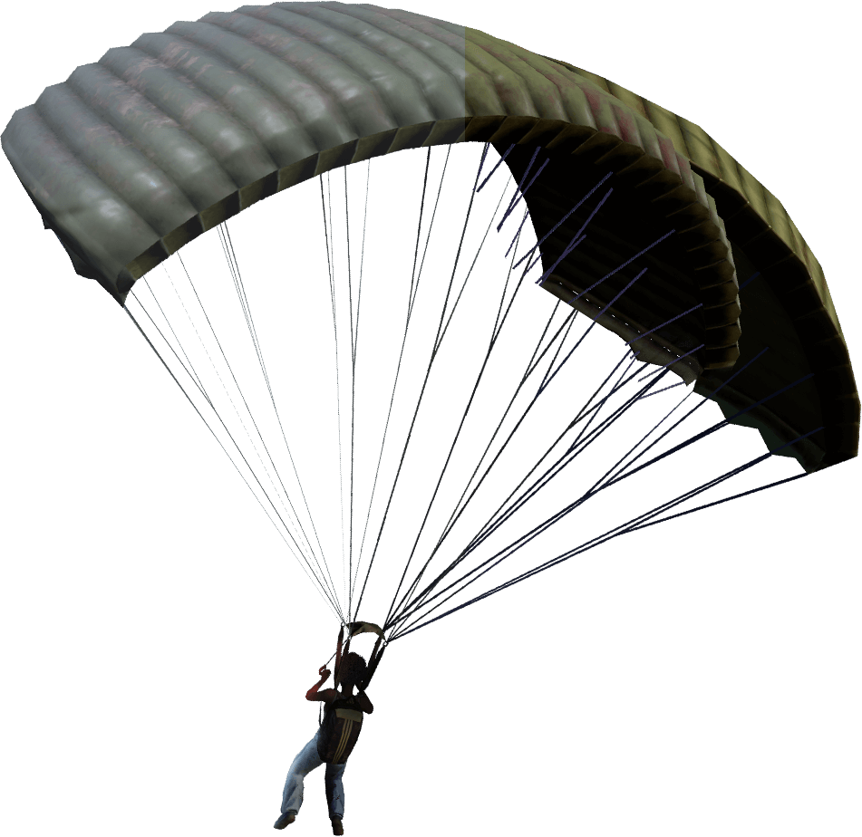
u
dù

Slide 11
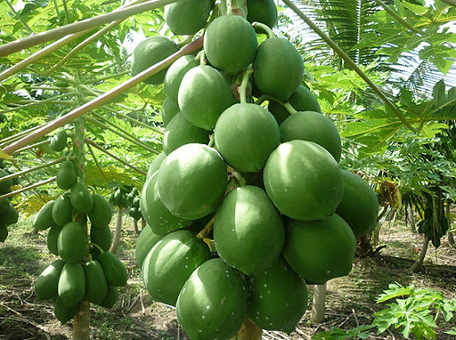
u
u
đu đủ
Notes:
GV giáo dục an toàn khi chơi trên bờ hồ

Slide 12
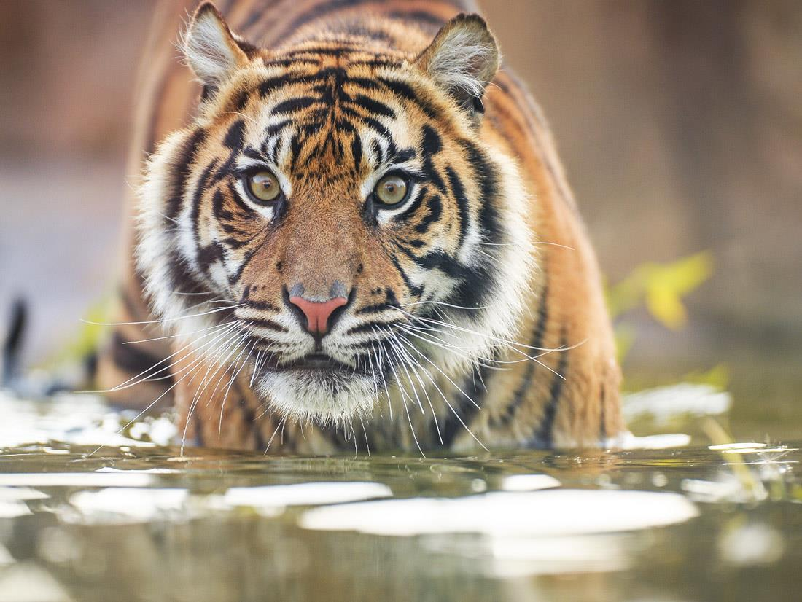
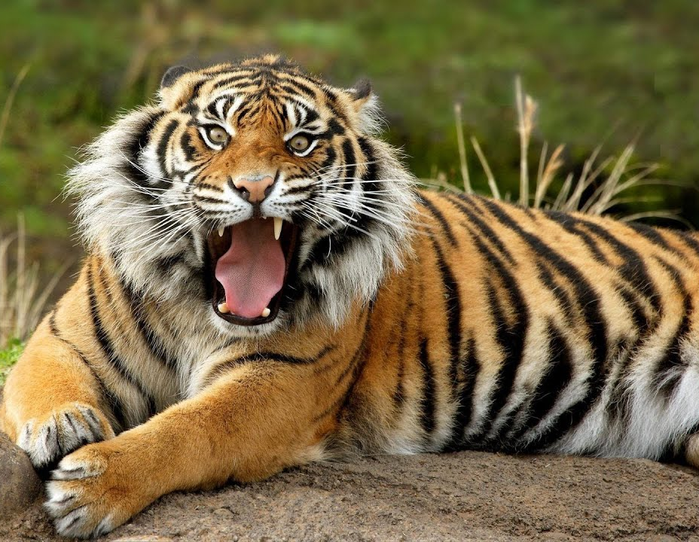
ư
hổ dữ

Slide 13
u
u
u
ư
dù
đu đủ
hổ dữ

Slide 14
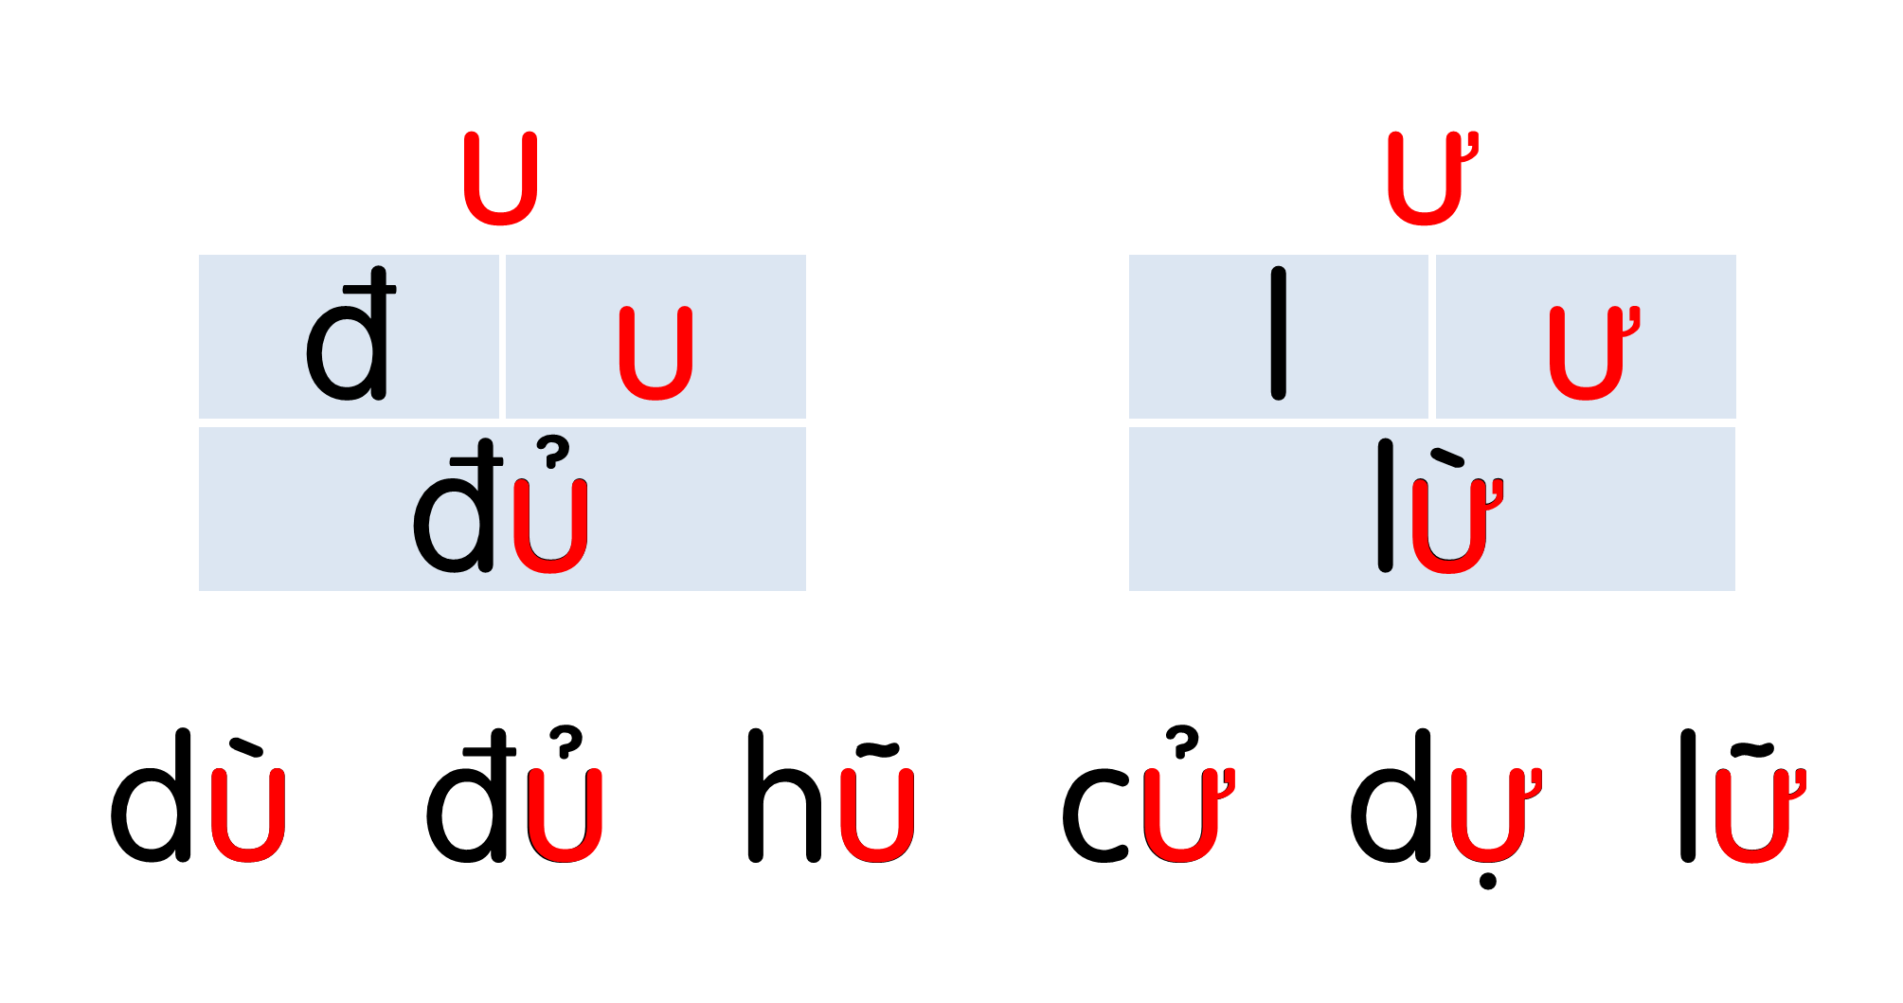

u
u
u
ư
dù
đu đủ
hổ dữ

Slide 15
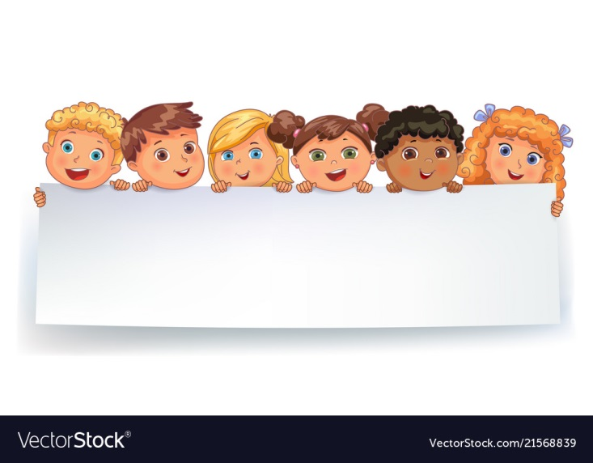



Slide 16
Hướng dẫn viết bảng
4
Ď
Ŕ

Slide 17

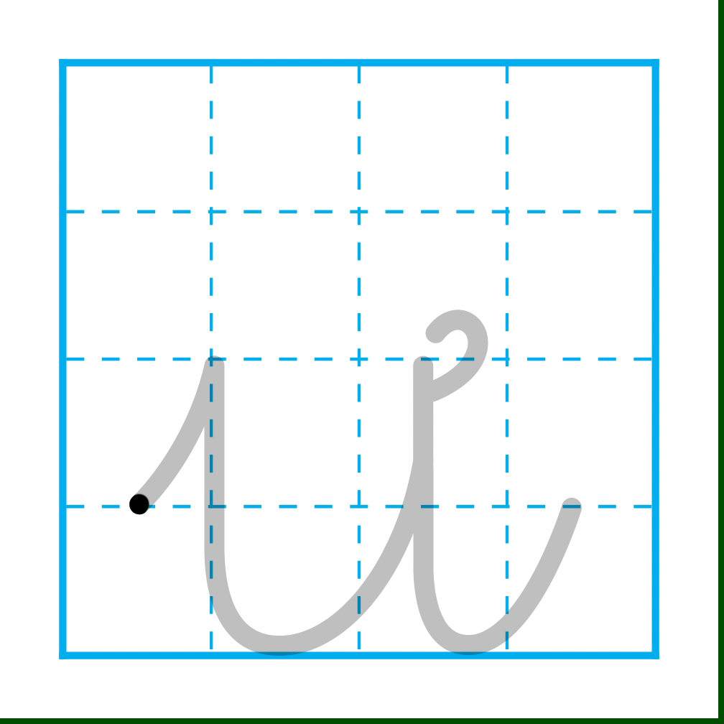

Slide 18
Hướng dẫn viết bảng
4
dù

Slide 19
Hướng dẫn viết bảng
4
hổ
dữ

Slide 21
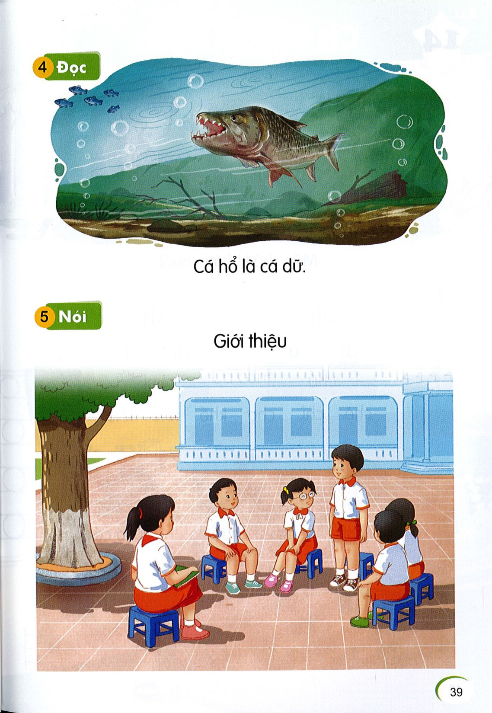
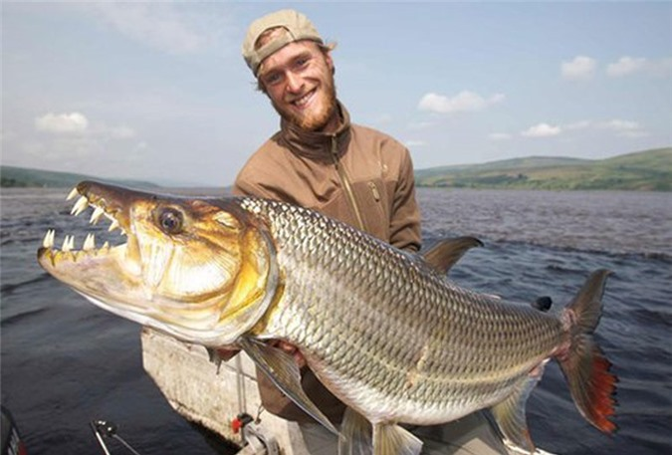
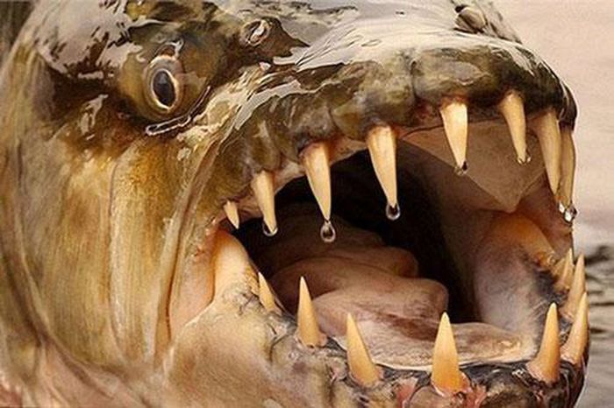
Đọc
6
Cá hổ là cá dữ.
ư
Notes:
GV chủ động hỏi để khai thác nội dung nhé!

Slide 22

ư
Cá hổ là cá dữ.

Slide 23
Nói
7
Giới thiệu

Slide 24
Cá hổ là cá dữ.
ư

Slide 25


Slide 26
Notes:
GV click vào quả cam để quay về trang đầu và chơi tiếp nhé!

Slide 27
Chào quý thầy cô. Do k biết thầy cô dạy bổ ngang hay bổ dọc nên em làm 2 slide, thầy cô dạy theo hình thức nào thì dùng slide đó nhé, Cái nào k phù hợp thì thầy cô xoá đi nhé! Hoặc thầy cô có thể để vậy cho HS đọc ngang xong rồi đọc dọc ntn cũng đc ạ.
(Đọc xong thầy cô xoá tex này đi nhé)
Yêu thương!
Đọc
3
u
ư
đ
u
l
ư
đủ
lừ
u
ư
u
u
u
ư
ư
ư
dù
đủ
hũ
cử
dự
lữ

